Slide 1

QR Kódy
Matěj kořalka a Jarolím Lukáš

Slide 2
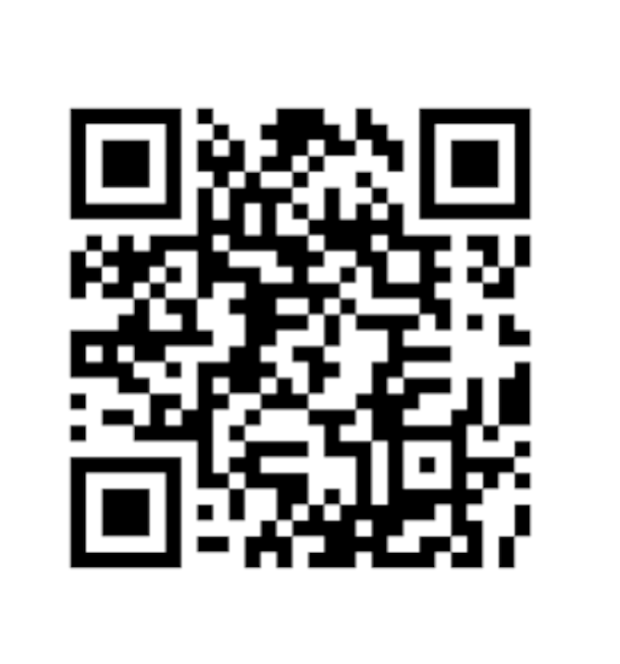
Co je to QR Kód?
QR Kód na stránky školy
Je to obrázek skládající se z černých a bílých čtverečků
Lze jej naskenovat fotoaparátem, která vám nejčastěji otevře nějakou webovou stránku
Quick Response = Rychlá reakce

Slide 3
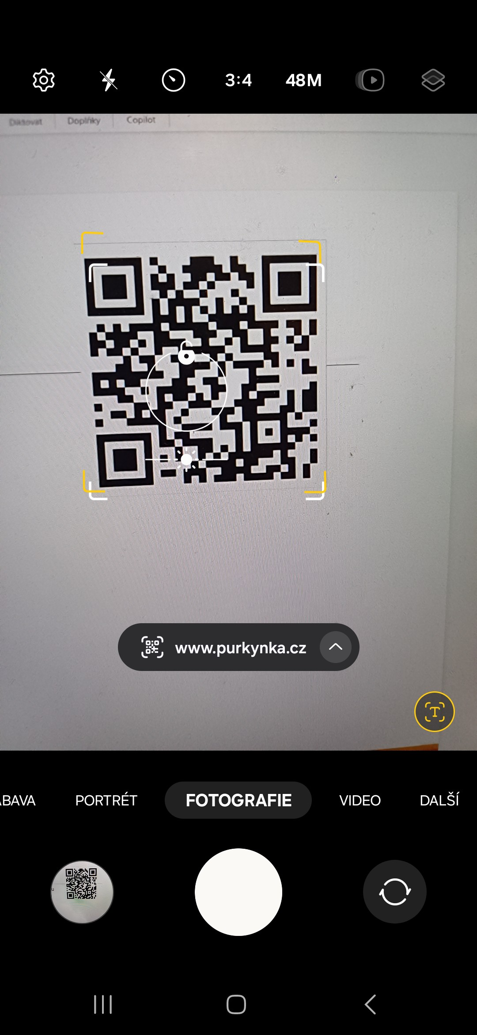
Jak naskenovat QR kód?
Otevřete si aplikaci fotoaparátu (nebo kteroukoli jinou aplikaci)
Namiřte jej na QR kód
Klikněte na odkaz, který byl rozpoznán aplikací

Slide 4
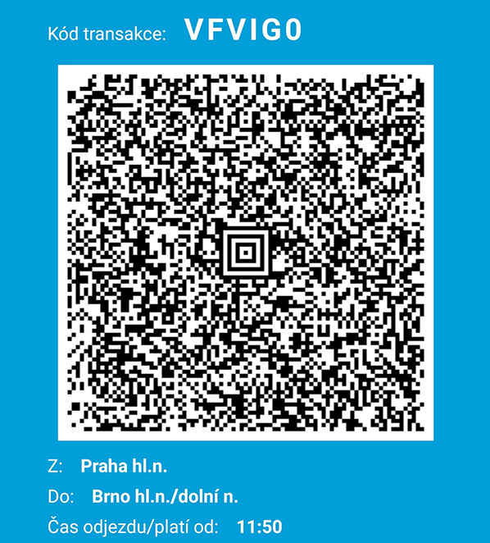
Na co všechno je lze použít?
Bezkontaktní platby
Otevírání webových stránek
Sdílení telefonních čísel
Sdílení textů nebo dat obecně
Jízdenky
Doklady

Slide 5

Bezpečnost
Neskenujte neznámé QR kódy, které potkáte na ulici
muhehehe

Slide 6
Děkujeme za pozornost

